Slide 1
Il Sé: autoregolazione, motivazione ed emozioni
Cap. 6 (Andrighetto-Riva)
Psicologia sociale e della famiglia
Prof.ssa Alessandra Fermani

Slide 2
Le origini e le funzioni del Sé
WILLIAM JAMES
GEORGE HERBERT MEAD
L’esperienza che facciamo di noi stessi come attori sociali permette di costruirci la nostra identità;
Il processo di acquisizione di consapevolezza del Sé si sviluppa attraverso la relazione con gli altri ed è continuamente soggetta a variazioni;
Le variazioni scaturiscono dai feedback ricevuti durante le interazioni sociali.
  Feedback positivi = corroborano le nostre risorse e permettono di costruire nuove esperienze su di esse;
  Feedback negativi = incrementano la consapevolezza degli aspetti poco funzionali di sé e permettono di autoregolare la condotta, in un processo di adattamento all’ambiente in cui viviamo.
Il processo di acquisizione del Sé è legato all’interazione sociale e alla capacità degli esseri umani di utilizzare simboli e, quindi, allo sviluppo del linguaggio.
Il GIOCO permette all’individuo di vedere se stesso dal punto di vista degli altri e acquisire la prospettiva dell’altro generalizzato (ultima tappa dello sviluppo del Sé).

Slide 3
Le origini e le funzioni del Sé
Network cerebrale relativo agli aspetti associati al Sé: CORTECCIA PREFRONTALE ANTERIORE MEDIALE e CORTECCIA CINGOLATA POSTERIORE.
FUNZIONI DEL SÉ:
Racchiude le informazioni su noi stessi (autoconsapevolezza) e identifica la funzione che ci permette di costruire un insieme di credenze sul sé che verranno utilizzate per presentare noi stessi all’interno dei rapporti interpersonali.
AUTOCONOSCENZA
AGENTICITÀ DEL SÉ
SÉ INTERPERSONALE
(o pubblico)
Comprende le funzioni esecutive che il Sé esplica, come la capacità decisionale, l’autocontrollo.
Confluiscono in questa area tutti gli attributi che noi utilizziamo per definire la nostra identità da presentare al pubblico.

Slide 4
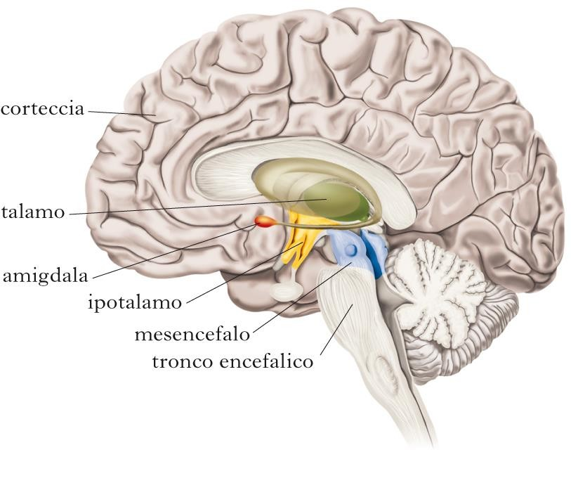
Il cervello …il luogo delle emozioni e dei processi decisionali
9

Slide 5
Emozioni e processi decisionali
Presenza conscia e inconscia delle emozioni
Descartes' Error: Emotion, Reason, and the Human Brain. Damasio contrasta la drastica separazione tra emozione e intelletto introdotta da Cartesio. Senza sentimenti di fondo sarebbe il nucleo stesso della rappresentazione del sé ad essere infranto.
Qual è allora il ruolo delle emozioni?
10

Slide 6
Marcatore somatico
Dinanzi a un campo di possibili decisioni, l'esito negativo relativo ad una di esse produrrà una sensazione spiacevole, somatica, che contrassegnerà un'immagine: il marcatore somatico. La teoria di Damasio stabilisce che ruolo del marcatore somatico sia quello di forzare l'attenzione sull'esito negativo al quale può condurre una certa azione, agendo come un segnale automatico d'allarme e restringendo notevolmente la gamma di scelte possibili. I marcatori somatici renderebbero così più efficiente e preciso il processo di decisione, al contrario la loro assenza ne ridurrà tali caratteristiche. Dovrebbe risultare così evidente l'associazione tra processi cosiddetti cognitivi e processi chiamati emotivi
11

Slide 7
Emozioni e processi decisionali
Ruolo della farmacologia
Ruolo del sociale nella modificazione
12

Slide 8
Corteccia prefrontale mediale che occupa la scissura centrale tra i due emisferi sembra essere la responsabile della coesione del Sé e si attiva quando si pensa a se stessi
Gli schemi sono modelli mentali e quelli del Sé sono più nitidi e centrali perché con essi valutiamo noi stessi e gli altri
Ricordiamo meglio ciò che è in relazione con noi o che facciamo noi stessi

Slide 9
I bambini riconoscono la loro immagine allo specchio tra i 18 e i 24 mesi
Il fatto di riconoscersi è la prima espressione che si ha un concetto di Sé
Come le persone conoscono se stesse e mantengono una identità stabile nel tempo? (aspetto cognitivo)
Come le persone cercano di mantenere la propria autostima e cercano di promuovere un’immagine positiva del Sé? (aspetto affettivo)
Come gli individui si presentano agli altri? (aspetto comportamentale)

Slide 10
Identità
Erikson (1950): l’acquisizione dell’identità è il compito di sviluppo centrale dell’adolescenza
Marcia (1966): individuzione dei possibili esiti del processo identitario

Slide 11
Un nuovo modello (Crocetti e Meeus, 2006)….
Impegno: fa riferimento alle scelte fatte negli ambiti rilevanti dell’identità e alla misura in cui gli individui si identificano con la tali scelte
Esplorazione in profondità: rappresenta una modalità di vivere l’impegno attivamente, per esempio riflettendo su di esso, cercando informazioni o confrontandosi con altre persone
Riconsiderazione dell’impegno: fa riferimento ai tentativi degli individui di confrontare i loro impegni con altre alternative disponibili e agli sforzi di cambiare gli impegni assunti in quanto non sono soddisfacenti

Slide 12
Riflettori e illusioni esercitazione: resoconto pubblico, quali emozioni ha/hai provato?
Effetto spotlight: tendenza a sopravvalutare l’attenzione che gli altri ripongono nei confronti del nostro aspetto e dei nostri comportamenti
Illusione di trasparenza: illusione che le nostre emozioni traspaiano e siano lette con facilità dagli altri
Gli altri influenzano la nostra autoconsapevolezza (un bianco tra neri si sente “più bianco”). Il modo in cui pensiamo a noi stessi si regola in base a chi frequentiamo
L’interesse personale tende a dare spiegazioni diverse a una condotta- gestiamo la reputazione

Slide 13
L’esperienza sociale gioca un importante ruolo nella costruzione del Sé. Tra i fattori che lo determinano:
I ruoli assunti (norme che definiscono come una persona si deve comportare_all’inizio possiamo sentirci finti ma poi tale disagio sparisce _ Goffman. La complessità del Sé protegge perché ci si può rifugiare in più aspetti del Sé quando uno ne fallisce)
Le identità sociali che le persone si creano (ciò che si è e ciò che non si è _ SIT di Tajfel e Turner)
I confronti con le altre persone (valutazione del proprio valore in base al confronto sociale _ Festinger. Confronti al ribasso proteggono l’autostima)
I successi e i fallimenti (Locus of control)
I giudizi altrui (Sé riflesso_ Cooley. Il modo in cui pensiamo che gli altri ci pensino viene utilizzato come uno specchio per percepire noi stessi)
La cultura dominante (collettivismo-idiocentrismo VS individualismo-allocentrismo. Gli individualisti fanno meno riferimento ai gruppi, alle nazioni e alle culture di appartenenza)

Slide 14
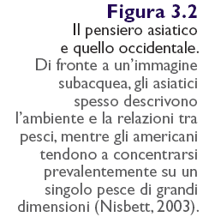
Cosa vedete?

Slide 15
Quale scegliete?

Slide 16

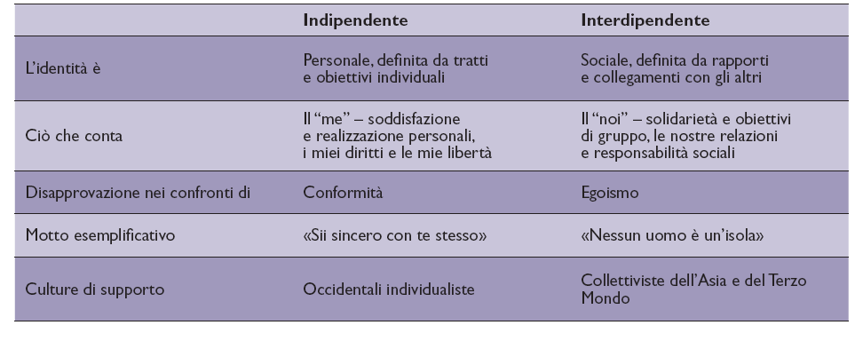

Slide 17
Discrepanze del Sé
Teoria sulle discrepanze del Sé [Higgins, 1989]
Il Sé è strutturato in tre diversi schemi:
SÉ REALE = riferito a come realmente siamo.
SÉ IDEALE = riferito a ciò che vorremmo essere.
SÉ NORMATIVO = relativo a come pensiamo che dovremmo essere.
E. T. Higgins
Il Sé ideale motiva l’azione verso il SUCCESSO, mentre il Sé normativo motiva l’azione tesa a EVITARE IL FALLIMENTO
Il CONFRONTO TRA I TRE DIVERSI SCHEMI del Sé può mettere in luce delle discrepanze che danno origine a diverse emozioni negative.
Sé reale – Sé ideale = tristezza, inadeguatezza, depressione
Sé reale – Sé normativo = ansia, frustrazione

Slide 18
Discrepanze del Sé
Teoria dei foci regolatori
Il Sé può dar luogo alle proprie funzioni attraverso DUE MODI DIFFERENTI DI APPROCCIO AGLI STATI FINALI DESIDERATI: un sistema di promozione che fa riferimento al Sé ideale e un sistema di prevenzione che fa riferimento al Sé normativo.
FOCUS DI PROMOZIONE
FOCUS DI PREVENZIONE
Massimizzare gli esiti positivi;
speranza e conquista;
paura di perdere opportunità (errore di omissione).
Scelgo un esame opzionale complesso ma in linea con le mie aspirazioni e vedo tutto come una sfida
Minimizzare gli esiti negativi;
responsabilità e doveri;
paura di commettere errori (errore di commissione). Scelgo l’esame più semplice per paura di un insuccesso
Tali sistemi rappresentano degli ORIENTAMENTI ABITUALI che le persone sviluppano sin dall’infanzia nell’esperienza di accudimento con i genitori.
La complementarietà in una coppia sembra essere associata a maggior benessere
Nella discriminazione chi ha un focus di promozione può avere emozioni negative meno intense e si attiva di più mentre chi è focalizzato sulla prevenzione può provare rabbia e inasprire le relazioni

Slide 19
Mindfulness
La mindfulness è una strategia di regolazione emotiva, intesa come un costrutto psicologico volto a favorire la comprensione del comportamento intra e interpersonale.
La mindfulness significa prestare attenzione: (a) con INTENZIONE, (b) al MOMENTO PRESENTE e (c) in modo NON GIUDICANTE.
Secondo James [1980], la mente non rappresenta un «oggetto» ma un «processo» con degli attributi:
l’essere personale;
l’essere mutevole;
la continuità;
la selettività.
Attraverso la mindfulness, il Sé può aumentare la consapevolezza del proprio funzionamento, aumentandone efficacia ed efficienza.

Slide 20
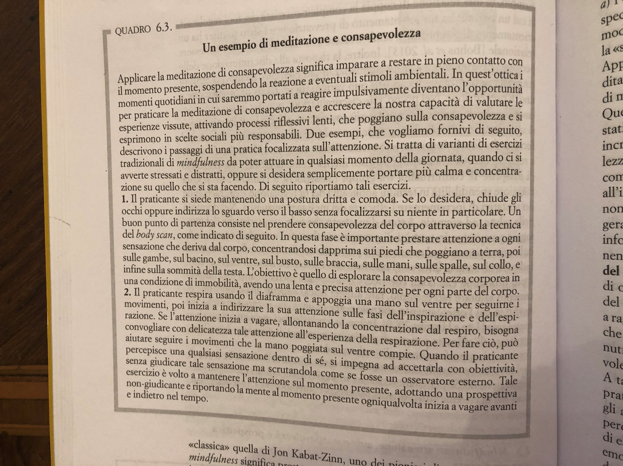

Slide 21
Le emozioni coscienti del Sé
Le emozioni coscienti del Sé sono quelle emozioni che permettendoci di essere consapevoli di noi stessi e del modo in cui ci confrontiamo e relazioniamo con gli altri, GUIDANO IL NOSTRO SISTEMA DI REGOLAZIONE DEL SÉ.
Definite «cognition dependent», si basano su delle abilità cognitive che emergono all’incirca dopo i due anni di vita e ne permettono la piena espressione solo dopo questa fase dello sviluppo. Queste emozioni si evolvono attraverso le relazioni con gli altri e ne regolano a loro volta la gestione delle relazioni interpersonali.
EMOZIONI DI AUTOVALUTAZIONE
EMOZIONI SCATURITE DAL CONFRONTO SOCIALE
EMOZIONI DI AUTOVALUTAZIONE
Colpa
Rammarico
Vergogna
Imbarazzo
Orgoglio
Invidia
Gelosia
Colpa
Rammarico
Vergogna
Imbarazzo
Orgoglio

Slide 22
Le emozioni coscienti del Sé
COLPA: i sentimenti di colpa emergono quando ci si sente responsabili per aver violato delle norme sociali e, allo stesso tempo, ci si sente in grado di poter controllare tale comportamento in futuro.
VERGOGNA: i sentimenti di vergogna emergono quando ci si sente responsabili per aver violato delle norme sociali e, allo stesso tempo, si crede che tale violazione scaturisca da un aspetto del Sé che non può essere controllato e quindi modificato in futuro.
ORGOGLIO: emozione derivata da una valutazione positiva di Sé. Si distingue un orgoglio autentico, che indica il piacere di aver svolto accuratamente un lavoro, e un orgoglio arrogante (o arroganza) che indica la soddisfazione compiaciuta con se stessi in generale [Tracy e Robins, 2014].
INVIDIA: emozione di comparazione sociale che scaturisce da un confronto tra l’individuo e un’altra persona che da luogo a un esito sfavorevole nei confronti del proprio Sé caratterizzato un sentimento negativo che genera un’impressione di inferiorità.
GELOSIA: scaturisce dalla credenza che la propria relazione con un’altra persona sia minacciata da una terza. Nella misura in cui questa relazione è messa a repentaglio, la gelosia veicola un messaggio di minaccia per il proprio Sé ed è associata a sentimenti di ostilità, paura, rabbia e sospetto

Slide 23
Teoria del confronto sociale [Festinger, 1954]
Gli esseri umani riescono a autovalutarsi e a trarre fonte di ispirazione per nuovi obiettivi attraverso il confronto con i loro simili.
Tale confronto può dare luogo a sentimenti con una valenza positiva oppure con una valenza negativa.
I confronti assumono tanto più significato quanto più si esplicano tra persone appartenenti a categorie sociali simili.
I confronti sociali rappresentano un mezzo per supportare la nostra autostima, oltre che per migliorarsi e avere una conoscenza più accurata di Sé [Festinger, 1954]. L’autostima può avere aspetti positivi ma anche negativi (narcisismo, arroganza del Sé, falsa autostima nei propri confronti come nel caso del bullismo)

Slide 24
Teoria del confronto sociale [Festinger, 1954]
Il confronto può essere fatto verso l’alto (con persone migliori di noi) oppure verso il basso (con persone peggiori di noi), o ancora, può essere un confronto orizzontale (con persone simili a noi).
CONFRONTO VERSO L’ALTO
Può dar luogo a sentimenti negativi, perché portano alla consapevolezza del Sé i nostri limiti ma, allo stesso, tempo, potrebbero avere una funzione motivazionale e sostenere l’auto-miglioramento.
CONFRONTO VERSO IL BASSO e ORIZZONTALE
Hanno uno scopo difensivo e permettono di mantenere una buona autostima e proteggere il proprio Sé. Tali confronti possono dar luogo a sentimenti positivi, sostenendo l’umore e l’immagine positiva del Sé.

